Slide 1

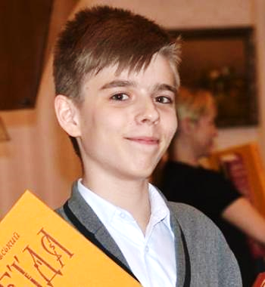
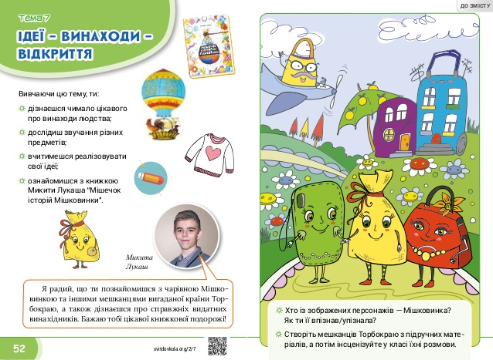
Книжка про пригоди Мішковинки
та її друзів у Торбокраї
У Харкові надрукували книжку “Мішечок історій Мішковинки”. Автору на цей час було
всього 15 років!
Микита Лукаш,
автор книжки
У підручнику для 2 класу “Я досліджую світ” (О. Волощенко, О. Козак, Г. Остапенко) використано фрагменти книжки.

